Slide 1
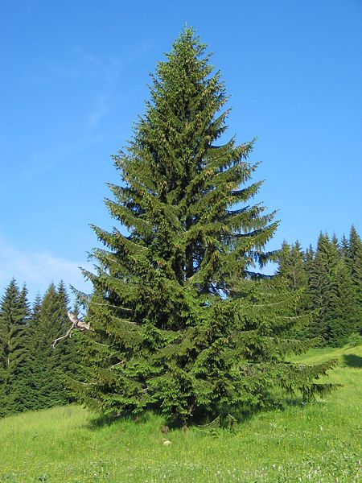
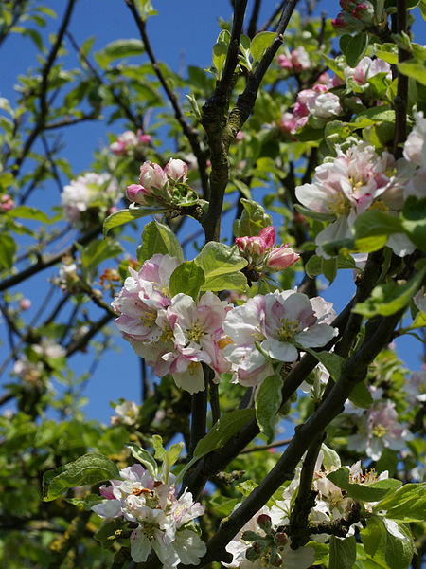

Slide 2


Тема: Семенные растения
Цель?
Задачи?

Slide 3
Тема: Семенные растения
Цель?
Задачи?

Slide 4
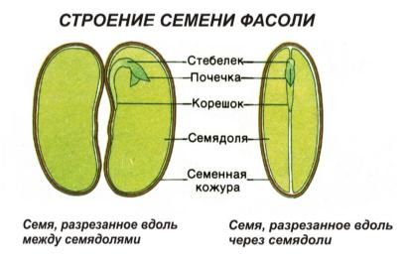
Семя

Slide 5
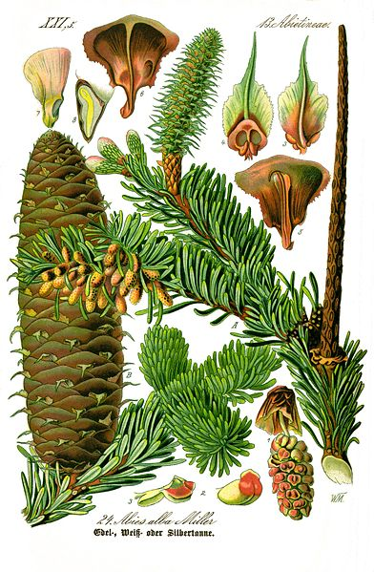
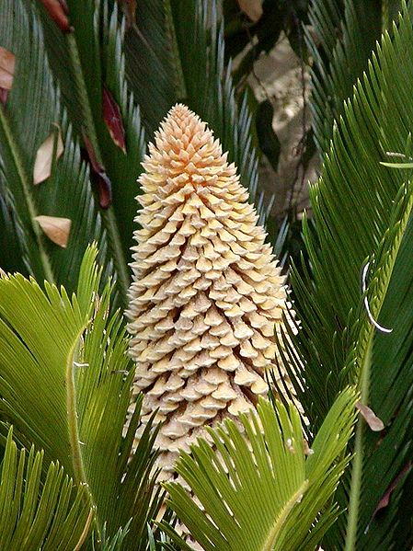
Разнообразие голосеменных
Хвойные
Саговниковые

Slide 6
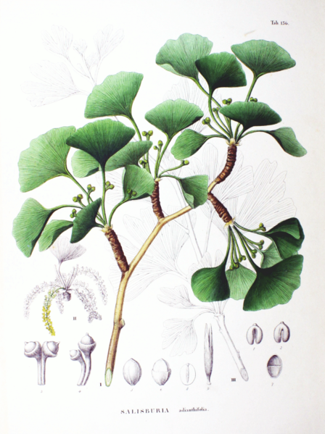
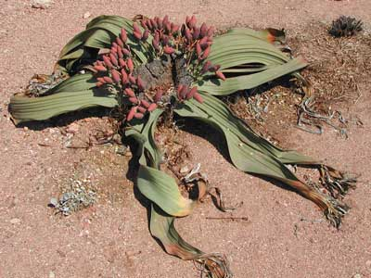
Разнообразие голосеменных
Гинкговые
Гнетовые

Slide 7
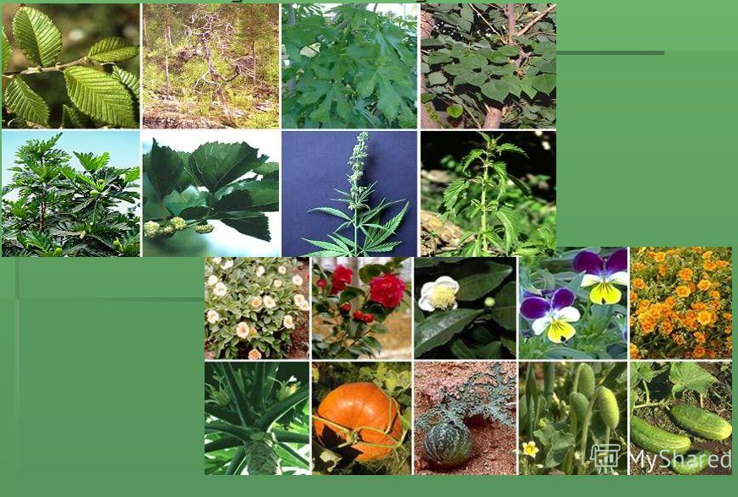
Разнообразие покрытосеменных

Slide 8
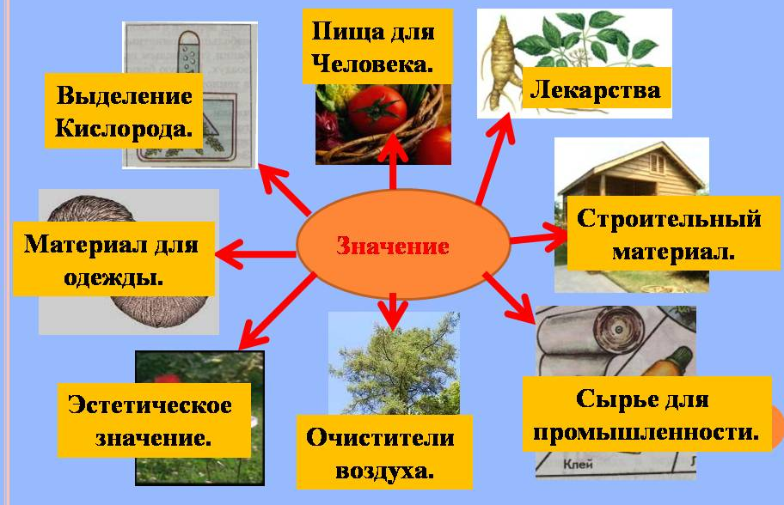
Значение семенных растений

Slide 9
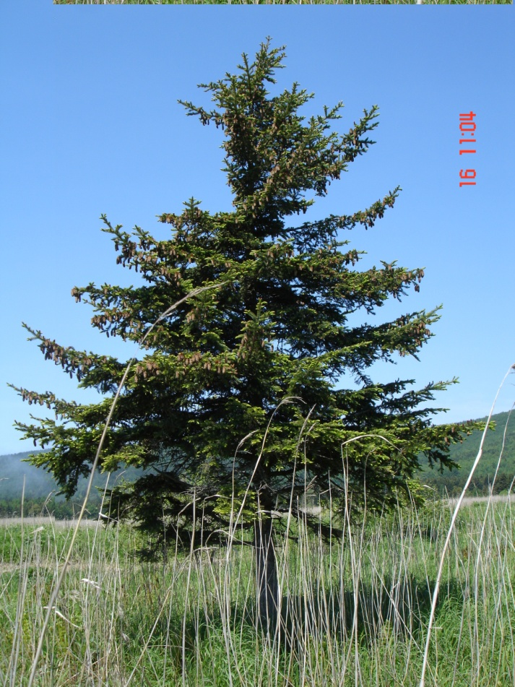
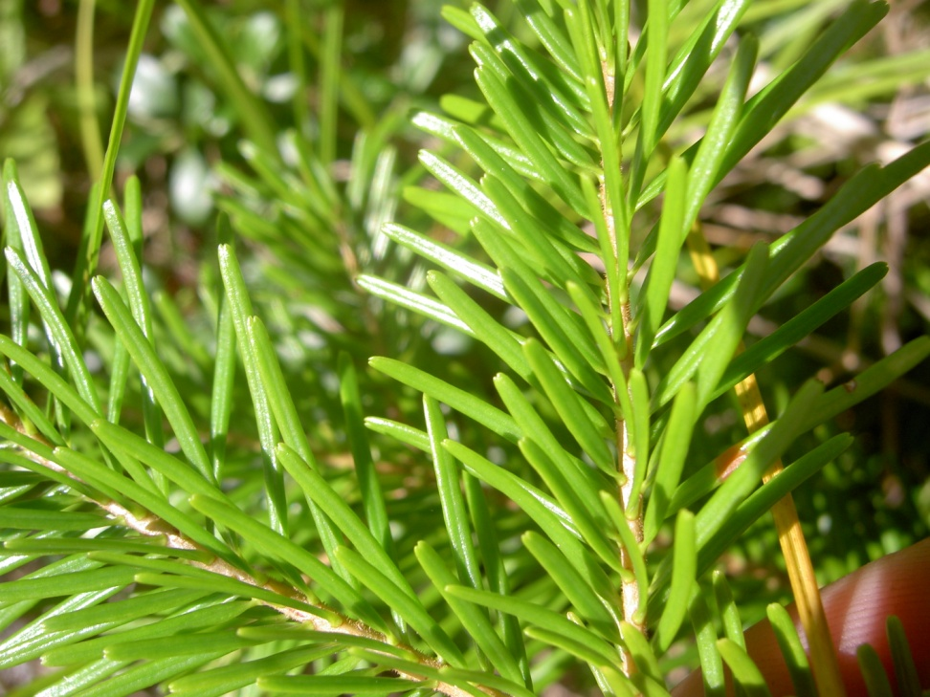
Ель аянская
Пихта сахалинская

Slide 10
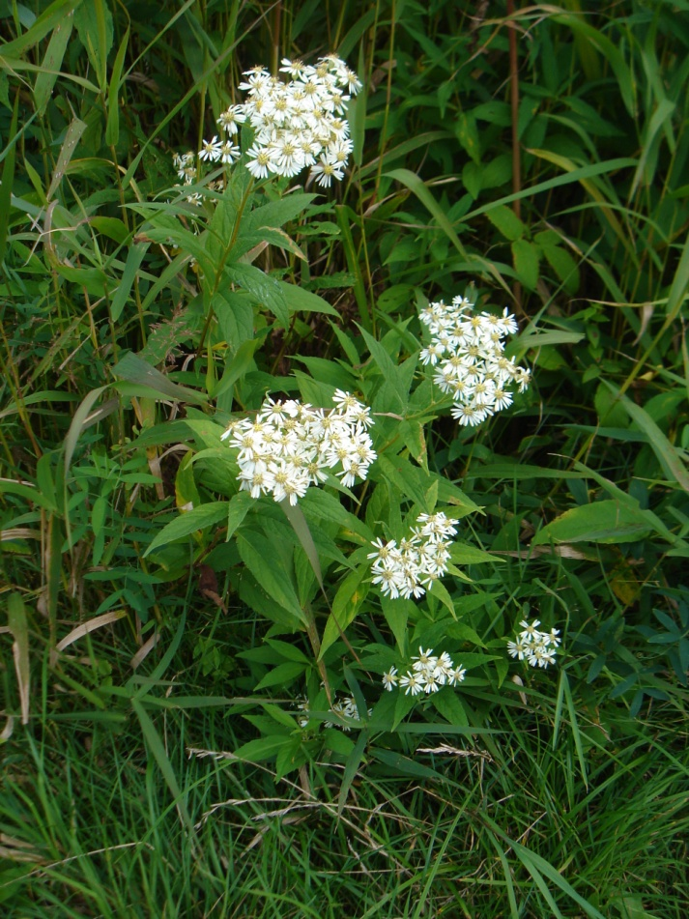
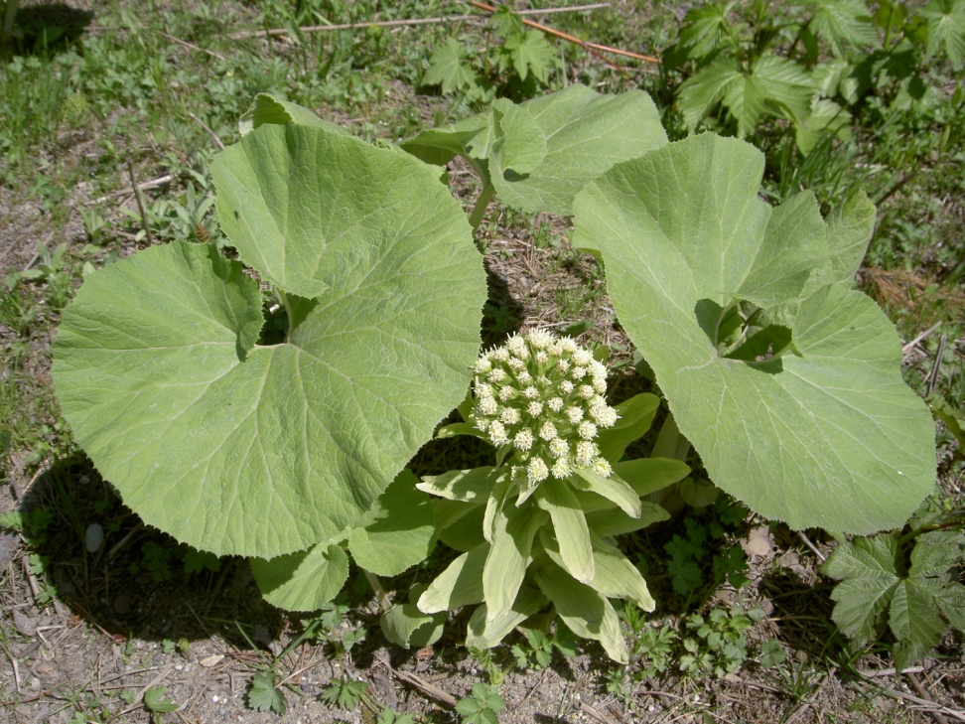
Белокопытник японский
Астра Глена

Slide 11

Пар. 16, 17.
Вопросы на стр.
82: 1, 2, 6;
87: 1, 2, 8

